Slide 1
Kombinatorika

Slide 2
Kombinatorické pravidlo súčinu
Predpokladáme, že máme vybrať dva prvky a, b, pričom prvý vyberáme z konečnej neprázdnej množiny A a druhý z konečnej neprázdnej množiny B.
V prípade, že výber prvku b nezávisí od výberu prvku a, je spolu |A|.|B| možností, ako vybrať tieto dva prvky.

Slide 3
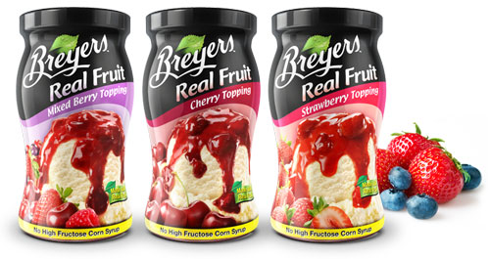
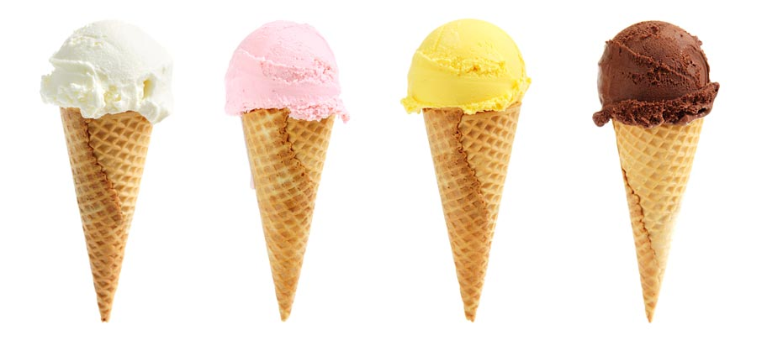
úloha 1: V zmrzlinovom stánku nám ponúkajú štyri druhy zmrzliny a tri druhy polevy. Koľko rôznych zmrzlín s polevou môžeme vytvoriť, ak nemiešame viac zmrzlín a poliev?
Máme 3 polevy a 4 zmrzliny. Zostavíme jednoduchú rovnicu
3x4=12
RIEŠENIE

Slide 4
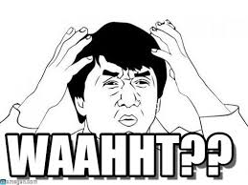
Kombinatorické pravidlo súčtu
Nech A₁, A₂, …, A_{n} su konečné množiny, ktoré majú po rade p₁, p₂, …, p_{n} prvkov, a ak sú každé dve disjunktné, potom počet prvkov množiny A₁ ∪ A₂ ∪ … ∪ A_{n} je rovný p₁ + p₂ + … + p_{n}.
Toto pravidlo v živote často využívame bez toho, aby sme si to uvedomovali. Ak máme napr. tri žlté, dve modré a štyri zelené pastelky, vie každý ľahko spočítať, že dokopy máme 3 + 2 + 4 = 9 pasteliek.

Slide 5
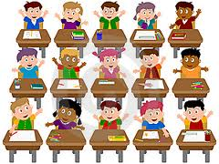
ÚLOHA 2:
Počet žiakov, ktorí sú z tejto triedy a chodia do školy pešo, označíme x. Potom platí: 28 = 9 + 3 + x Vyjadrením x získame výsledok: x = 28 − 9 − 3 = 16 Z tejto triedy chodí do školy pešo 16 žiakov.
Do triedy chodí 28 žiakov.
Deväť z nich chodí do školy autobusom,
Troch vozia do školy rodičia autom.
Koľko žiakov z tejto triedy chodí do školy pešo, ak nikto nepoužíva na ceste do školy iný dopravný prostriedok?
RIEŠENIE

Slide 6
variácie
bez opakovania
Variácia k-tej triedy bez opakovania z n prvkov je každá usporiadaná k-tica zostavená len z týchto n prvkov tak, že každý sa v nej vyskytuje najviac raz.
s opakovaním
Variácia k-tej triedy s opakovaním z n prvkov je každá usporiadaná
k-tica zostavená iba z týchto n prvkov.
Vysvetlenie: Majme množinu n prvkov 1, 2, 3, ..., n Pri výbere 1. člena usporiadanej k-tice máme n možností. Po jeho výbere máme pre výber druhého člena práve n-1 možností, atď. Pre výber k-teho člena po výbere všetkých predchádzajúcich členov máme práve n-(k-1) možností. Tieto možnosti výberu jednotlivých členov na základe kombinatorického pravidla súčinu musíme násobiť.
Vysvetlenie: n! v čitateli je počet všetkých permutácií bez opakovania z n prvkov. Ak by sa nejaký prvok opakoval práve 2-krát, museli by sme podeliť tento počet dvomi, pretože je v ňom zarátaná každá dvojica 2-krát. Ak by sa nejaký prvok opakoval 3-krát, museli by sme tento počet deliť číslom 3!.

Slide 7
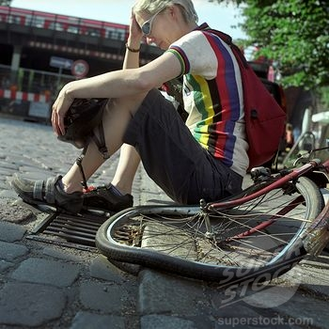
Úloha 3:
Musím vymeniť číslo preukazu. A preto, aby ma nepodozrievali z poverčivosti vymením všetky preukazy, kde sa vyskytuje číslo 8.
Je to preto, lebo som dostal preukaz s číslom 008!
Opäť osmička!
Vykríkol žalostne predseda klubu cyklistov a nešťastne pozeral na prehnuté koleso svojho bicykla.
Koľko členov bolo registrovaných v klube, ak vieme, že predseda použil všetky trojciferné čísla neobsahujúce žiadnu 8?
Potrebujeme zistiť počet čísel, ktoré neobsahujú aspoň jednu číslicu 8.
Takže pracujeme s číslicami [0,1,2,3,4,5,6,7,9], ktoré môžeme dosadiť na miesto jednotiek, desiatok a aj stoviek.
Máme teda 9 číslic, ktoré môžeme dosadiť na 3 pozície.
Rovnica teda vyzerá takto: $V_{3}\left(9\right)=9^{3}=729$
Teraz máme počet preukazov, ktoré neobsahujú 8, ale je ti ja preukaz s číslom 000, ktorý nechceme, tak od výsledku odčítame číslo 1. 729-1=728
Počet členov je teda 728.
RIEŠENIE

Slide 8
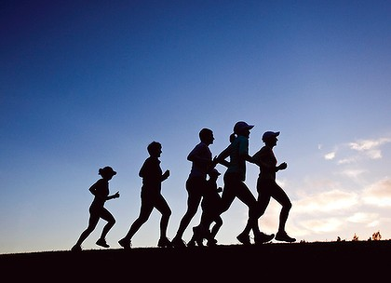
Úloha 4: na bežeckej trati je 8 pretekárov. Za predpokladu, že každú medailu získa len jeden pretekár, vypočítajte koľko je možností na rozdelenie zlatej, striebornej a bronzovej medaily?
Máš na to vypočítať príklad aj na čas?
Príklad sa dá vyriešiť dvoma spôsobmi. Jednoduchší spôsob je taký, kedy si uvedomíme, že zlatú medailu môže získať všetkých 8 pretekárov. Striebornú však už môže získať len 7 pretekárov, keďže jeden z tých 8 ktorí štartovali, má už zlato a preto nemôže získať aj striebro. No a o bronzovú medailu môže zabojovať už iba 6 pretekárov, keďže jeden už má zlato a druhý má striebro. Počet kombinácii je preto:
x=8*7*6=336
Pri druhom type riešenia použijeme rovnicu $x=\frac{n!}{\left(n−k\right)!}$ kde x je počet kombinácii,
n je počet pretekárov a k je počet medailí, čiže $x=\frac{8!}{\left(8−3\right)!}=\frac{8!}{5!}=336$
0
Pred počítaním spusti časomieru stlačením tohto tlačidla
20
120
100
110
40
80
90
30
60
70
50
10
RIEŠENIE

Slide 9
permutácie
S opakovaním
Definícia: Permutácia z n prvkov s opakovaním je každá usporiadaná n-tica, vytvorená z m rôznych prvkov tak, že prvý prvok sa v nej vyskytuje práve k₁-krát, druhý práve k₂-krát atď., až m-tý prvok k_{m}-krát, pričom k₁+k₂+...+k_{m}=n .
P'_{k1,k2,...,km}(n)=n!/k₁!.k₂!...k_{m}!
Bez opakovania
Definícia: Permutácia z n prvkov bez opakovania je každá variácia n-tej triedy z týchto n prvkov.
P(n) = n!

Slide 10
Úloha 4: Koľko rôznych päťciferných prirodzených čísiel možno napísať pomocou číslic 1,2,3,4,5, ak:
a) číslica sa v čísle použije len raz?
Riešenie: P(5) = 5! = 5.4.3.2.1 = 120
b) Koľko z napísaných čísiel sa bude začínať číslicou 5?
Riešenie: P(4) = 4! = 4.3.2.1 =24
c) Koľko z napísaných čísiel bude párnych?
Riešenie: končiacich 2: P(4) = 4! =24 končiacich 4: P(4) = 4! = 24 spolu : S = 2.4! = 2.24 = 48

Slide 11
kombinácie
S opakovaním
Definícia
Kombinácie s opakovaním k-tej triedy z n prvkov množiny M definujeme ako triedy ekvivalencie na množine všetkých variácií s opakovaním, kde dve variácie s opakovaním sú v relácii ekvivalencie práve vtedy, ak sa na každý prvok množiny M zobrazí v oboch variáciách rovnaký počet prvkov
Bez opakovania
Definícia
Kombinácie bez opakovania k-tej triedy z n prvkov množiny M je ľubovoľná k-prvková podmnožina množiny M. Z toho vyplýva, že množinu všetkých kombinácií k-tej triedy z množiny M definujeme ako podmnožinu početnej množiny množiny M (označujeme P(M)) takú, že obsahuje práve všetky k-prvkové množiny patriace do tejto potenčnej množiny
ALEBO

Slide 12
Úloha: V spoločnosti 5 osôb (a, b, c, d, e) každá osoba podá každej osobe ruku. Koľko bude podaní rúk?
0
20
120
100
110
40
80
90
30
60
70
50
10
dvojice, ktoré si podajú ruky: ab, ac, ad, ae, bc, bd, be, cd, ce, de
Máš 60 sekúnd ;)
ŠTART
RIEŠENIE

Slide 13
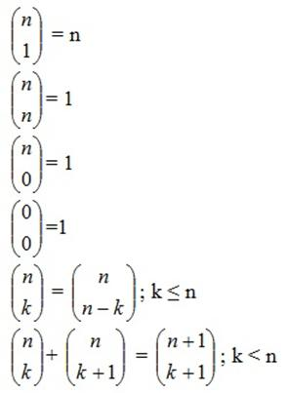
Kombinačné číslo
Vlastnosti kombinačného čísla
sa nazýva kombinačné číslo. Číta sa n nad k. Pre každé n, k є N, n ≥ k platí

Slide 14
Ďakujem za pozornosť.
Gymnázium Janka Kráľa,
Zlaté Moravce
RNDr. Renáta Kunová, PhD.

Slide 15
ZDROJE:
http://sis.science.upjs.sk
http://math.ku.sk
http://www.karlin.mff.cuni.cz
http://www.oskole.sk

